Slide 1
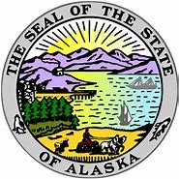
Subvención en bloque para el desarrollo de la comunidad - Elaboración de un plan de acción de mitigación y evaluación de riesgos (CDBG-MIT, por sus siglas en inglés)
Audiencia pública del estado de Alaska
8/22/2022

Slide 2
Contenidos
Introducción y resumen
Objetivo de la audiencia pública de hoy
Introducción y actividades de CDBG-MIT
Zonas más impactadas y afectadas
Evaluación de las necesidades de mitigación
Perfiles de los peligros
Instalaciones críticas
Cronograma del plan de acción
Espacio para debatir y hacer comentarios
Notes:
El orden del día se presenta más o menos en el orden de los contenidos del MNA dentro del plan de acción.

Slide 3
Introducción y resumen

Slide 4
Objetivo de la audiencia pública de hoy
El Departamento de Vivienda y Desarrollo Urbano (HUD) ha asignado $2.288.000 en fondos de la Subvención en Bloque para el Desarrollo de la Comunidad para Mitigación (CDBG-MIT) a Alaska en respuesta al terremoto de 2018 en Cook Inlet Port McKenzie.
El objetivo del taller informativo y la audiencia pública de hoy es brindarles a los residentes la oportunidad de:
Hacer preguntas sobre las metas del financiamiento de CDBG-MIT
Entender la metodología de evaluación de riesgos utilizada para priorizar los riesgos
Hacer comentarios en relación con las necesidades de mitigación en su comunidad para protegerla de futuras catástrofes
Se aceptarán comentarios después de esta presentación oral y por escrito a través del correo electrónico, correo postal o fax.
El estado publicará en breve un borrador del plan de acción en su página web y continuará pidiendo comentarios y organizando audiencias públicas antes de enviar al HUD el plan final

Slide 5
¿Qué son los fondos de CDBG-MIT?
El 6 de enero de 2021, el HUD emitió una Notificación de Registro Federal destinando fondos de CDBG-MIT a Alaska
El HUD previamente concendió a Alaska $35 millones en fondos de Recuperación por Catástrofes (CDBG-DR) explícitamente para los esfuerzos de recuperación de catástrofes.
La notificación exige que todas las actividades financiadas con fondos de CDBG-MIT se ajusten a la definición de mitigación del HUD:
Actividades que aumentan la resiliencia ante las catástrofes y reducen o eliminan el riesgo a largo plazo de pérdida de vidas, lesiones, daños y pérdida de bienes, así como el sufrimiento y las dificultades, al disminuir el impacto de futuras catástrofes
Los fondos de CDBG-MIT representan una oportunidad única y significativa para llevar a cabo actividades estratégicas y de gran impacto para mitigar futuras catástrofes
Al menos el 50% de los fondos deben utilizarse en la zona más impactada y afectada identificada por el HUD (municipio de Anchorage) y el resto de los fondos pueden utilizarse en la zona MID identificada por el estado (Boroughs de Matanuska-Susitna y la Península de Kenai).

Slide 6
Objetivos de CDBG-MIT del HUD
Apoyar las inversiones basadas en datos en proyectos de gran impacto que reduzcan los riesgos atribuibles a las catástrofes naturales
Centrarse en la pérdida repetitiva de bienes e infraestructuras críticas
Desarrollar la capacidad de los estados y los gobiernos locales para analizar los riesgos de catástrofe y actualizar los planes de mitigación de peligros mediante datos y una participación significativa de la comunidad
Apoyar la adopción de políticas que reflejen las prioridades locales y regionales que tengan efectos duraderos en la reducción del riesgo comunitario

Slide 7
Actividades elegibles de CDBG-MIT
Las actividades financiadas de CDBG-MIT deberán:
Cumplir con la definición de mitigación como se describe en la Notificación de Registro Federal
Abordar los riesgos actuales y futuros identificados en la Evaluación de las Necesidades de Mitigación
Priorizar a las comunidades con ingresos bajos a moderados (LMI, por sus siglas en inglés)
Los ejemplos de usos son:
Planificación de la resiliencia: Recopilar información sobre los riesgos y vulnerabilidades de las amenazas para desarrollar planes de uso del suelo, orientar las inversiones de capital y realizar actualizaciones de los sistemas de cartografía y datos.
Infraestructura pública: Actualizar y mejorar las carreteras, los puentes, las redes de energía, los sistemas de drenaje y otros elementos para reducir los riesgos de inundaciones, terremotos, derrumbes, avalanchas, tsunamis, incendios forestales, vientos fuertes y condiciones meteorológicas extremas.
Cartografía y modelización: Mejorar la capacidad de modelización y los acuerdos de intercambio de datos, y realizar un análisis de riesgos estructurales para las instalaciones críticas y una cartografía exhaustiva de los peligros.
Sistemas de alerta: Mejorar el sistema de alerta de tsunamis (puntualidad y mantenimiento).
Notes:
LMI = los ingresos del hogar están por debajo del 80% de los ingresos medio del área, calculada a través de los datos del HUD y del censo.

Slide 8
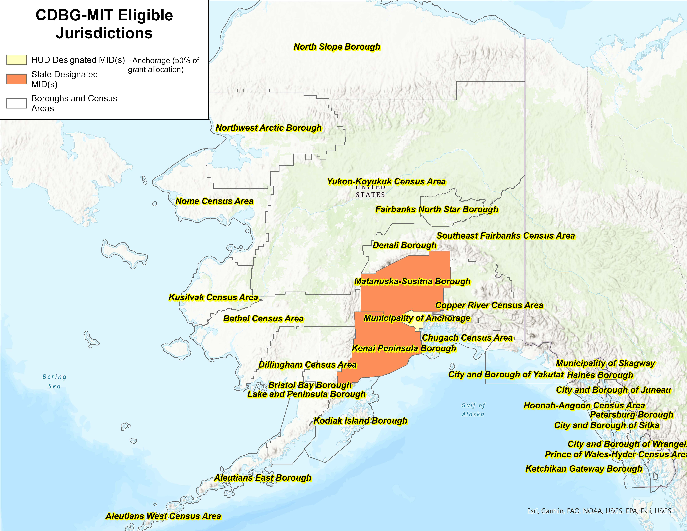
Zonas más impactadas y afectadas (MID, por sus siglas en inglés)
Un mínimo del 50% de los fondos debe asignarse a la zona MID identificada por el HUD, Anchorage
El resto de los fondos puede asignarse a las zonas MID identificadas de Alaska, los Boroughs de Matanuska-Susitna y Kenai
Notes:
HUD MID: El HUD utiliza los mejores datos disponibles sobre el impacto de la catástrofe y las necesidades de recuperación para determinar las zonas con mayor necesidad de ayuda federal.
MID estatal: Alaska ha complementado los datos del HUD con los datos y conocimientos locales y regionales y ha determinado que los Boroughs de Mat-Sus y Kenai también tienen necesidades derivadas de la catástrofe y pueden recibir ayuda federal.

Slide 9
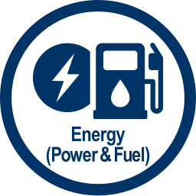
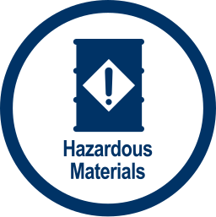
Priorización de las líneas vitales e instalaciones críticas de la comunidad
Infraestructura
Alertas, advertencias y mensajes
911 y despacho
Comunicaciones de respuesta
Finanzas
Atención médica
Traslado de pacientes
Salud pública
Gestión de fatalidades
Cadena de suministros médicos
Electricidad (Red)
Gasolina
Instalaciones
Materiales peligrosos
Polutantes
Contaminantes
Autopista/carreteras
Tránsito en masa
Vías férreas
Aviación
Marítimo
Alimentos
Agua
Refugio
Agricultura
Cumplimiento de la ley/Seguridad
Servicios contra incendios
Búsqueda y rescate
Servicios gubernamentales
Seguridad de la comunidad

Slide 10
Evaluación de las necesidades de mitigación
Notes:
Añadir notas

Slide 11
Evaluación de las necesidades de mitigación
La evaluación de las necesidades de mitigación es una evaluación basada en el riesgo que resume las amenazas y peligros naturales en el municipio de Anchorage, los Boroughs de Matanuska-Susitna y de la Península de Kenai. El HUD identificó a estas jurisdicciones como las más impactadas y afectadas (MID) por el terremoto de Cook Inlet de 2018
Identificar las zonas más impactadas y afectadas (MID) del HUD y del estado (Plan de acción CDBG-DR)
Identificar y coordinar con las partes interesadas de las agencias clave (emergencias, gestión de terrenos inundables, etc.)
Compilar planes de mitigación estatales y locales, necesidades previas, e investigación de evaluación de riesgos para citar en planes de acción
Realizar análisis de faltas y compilar datos adicionales según sea necesario
Resumir los problemas, planes y objetivos de mitigación locales para emparejarlos con AP
Establecer riesgos principales a nivel estatal y de MID para evaluar las necesidades de mitigación
Compilar datos para el análisis cartográfico (datos de edificios, datos de LMI, información demográfica y datos relacionados con 7 sustentos cruciales de la comunidad)
Comenzar la evaluación de riesgos e impacto de riesgos clave para los sustentos de la comunidad en las MID al menor nivel posible (bloqueos de censo, códigos postales, etc.)
Crear recomendaciones sobre MID prioritarias
Comenzar a identificar los programas que abordan las necesidades y cumplen las necesidades de los riesgos identificados y las necesidades de mitigación de la evaluación

Slide 12
Identificación de peligros
Aparición de los peligros en los HMP
Los analistas identificaron los peligros de mayor riesgo como aquellos peligros naturales perfilados en el Plan de Mitigación de Peligros de Alaska (HMP) y fueron identificados en los planes de mitigación de peligros de cada jurisdicción.
A través de estos criterios, los analistas eligieron y perfilaron ocho peligros:
Inundaciones
Incendios forestales
Terremotos
Tsunamis
Derrumbes de tierra
Tormentas de nieve graves
Volcanes
Peligros de la criosfera
Los subpeligros analizados son la erosión, las tormentas de hielo y nieve y las avalanchas.
 | Estado | Anchorage | Matanuska-Susitna | Península de Kenai
Inundación | x | x | x | x
Erosión |  | x | x | x
Incendios forestales | x | x | x | x
Clima adverso (invierno) | x | x | x | x
Terremotos | x | x | x | x
Tsunamis | x |  |  | x
Volcanes | x |  | x | x
Avalanchas |  | x |  | x
Criosfera | x |  | x
Derrumbes | x | x |  | x
Notes:
Aunque el MNA perfila 8 peligros, a los efectos de esta presentación hemos elegido cuatro para destacar:
Inundaciones: debido a su probabilidad de ocurrencia y a que es uno de los peligros más costosos
Terremotos: debido al contexto de este plan de acción, gravedad y frecuencia
Tsunamis: según lo solicitado por el cliente y las oportunidades de mitigación y, por último
Derrumbes de tierra y avalanchas: debido a su amenaza para la vida humana.
La alineación entre todos los planes de gestión de riesgos fue una consideración importante para elegir estos cuatro peligros.

Slide 13
Priorización de las líneas vitales e instalaciones críticas
Prioridades de la comunidad
El transporte es una prioridad clave que se ve amenazada por una serie de peligros naturales en múltiples planes de mitigación de riesgos. Es importante brindar protección dado el crecimiento del estado y brindar una respuesta rápida y evacuar.
Las escuelas, bibliotecas y centros comunitarios son altamente valorados a lo largo de todas las HMP. Sirven como lugares de refugio y de recuperación para las comunidades durante una catástrofe.
Recomendaciones
Asegúrese de que las instalaciones críticas (hospitales, servicios públicos, edificios municipales) tengan apoyos adecuados.
Intente implementar una planificación local para garantizar que el personal de las instalaciones críticas tenga los conocimientos y los medios para operar cuando la instalación está bajo amenaza.
Lleve a cabo estudios y modelos que prioricen las vulnerabilidades de las instalaciones críticas.
Prioridades de las líneas vitales en HMP
 | Estado | Anchorage | Matanuska-Susitna | Península de Kenai
Seguridad y protección | x | x | x | x
Alimentos, agua y refugio | x | x | x | x
Salud y atención médica | x | x |  | x
Electricidad | x | x | x | x
Comunicaciones | x | x | x | x
Transporte | x | x | x | x
Material peligroso | x
Notes:
La tabla de la derecha muestra una matriz que recoge la referencia de cada HMP sobre la las líneas de vida comunitarias de FEMA. A la izquierda se enumeran las 7 líneas vitales de la comunidad creadas por FEMA: seguridad y protección, alimentos, agua, refugio, salud y medicina, energía, comunicaciones, transporte y materiales peligrosos. Para esta metodología evaluamos los planes de cada uno de ellos en referencia a cada línea de vida y los objetivos centrados en ella. Los planes que hacían referencia a una determinada línea de vida recibieron una "x". Las líneas vitales de la comunidad de la FEMA garantizan que se tengan en cuenta todos los aspectos de una comunidad cuando se evalúan los peligros y las instalaciones que tienen valor social, económico y cultural para una comunidad.
El transporte es una línea de vida importante identificada en todos los HMP. Las carreteras, así como las instalaciones relacionadas con las infraestructuras, como los puertos y las vías férreas, han sido identificadas como vulnerables por los HMP locales y estatales, especialmente ante peligros como inundaciones, terremotos y tsunamis. Es importante proteger estos bienes porque sirven para que las comunidades de Alaska se conecten con el resto de la nación y entre sí. Además, hay una cantidad limitada de estas instalaciones, lo que significa que cualquier daño que se produzca en ellas dificultará considerablemente la capacidad de recuperación de una comunidad.
Las escuelas son una línea de vida importante que se menciona en todos los HMP y en los comentarios públicos. Las escuelas son una parte simbólica de las comunidades y sirven como un lugar de reunión para que la familias y los líderes se junten. Durante las catástrofes suelen servir como lugares de refugio donde las familias pueden reunirse. También sirven como lugares donde las personas pueden recibir información sobre asistencia y ayuda después de una catástrofe. Es importante que tengan planes y recursos adecuados para evacuar a los estudiantes y para funcionar como refugios e instalaciones de la comunidad durante las catástrofes. Las escuelas también pueden funcionar como lugares de divulgación dónde puede haber formación sobre respuestas ante desastres (por ejemplo: parar, ir al piso, rodar).
Es necesario desarrollar estudios y planes exhaustivos para estos activos críticos, aunque vulnerables, que proporcionan valor económico, social y cultural a las comunidades. Estas instalaciones deben tener

Slide 14
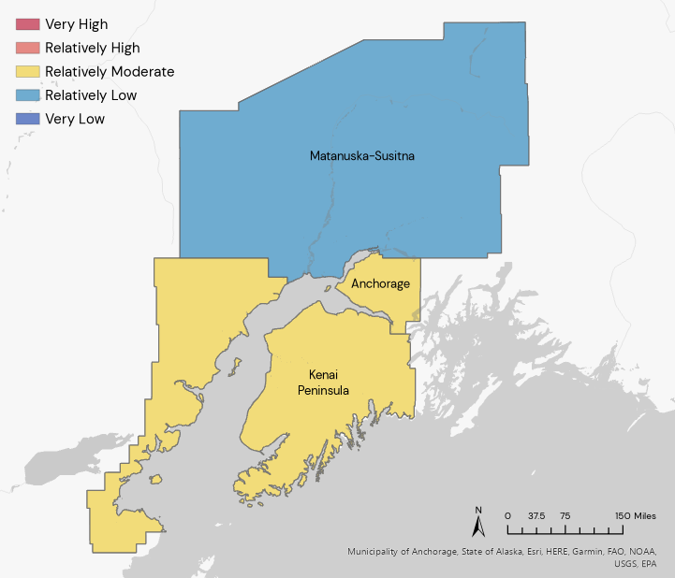
Índice de riesgo nacional de FEMA (0-100)
Municipalidad de Anchorage – 17
Avalancha– 37
Terremoto – 18
Clima invernal – 8
* Mayor riesgo que el 89% de los condados de EE. UU.
Borough de la Península de Kenai - 14
Avalancha– 60
Actividad volcánica – 55
Tsunami – 18
* Mayor riesgo que el 81% de los condados de EE. UU.
Borough Matanuska-Susitna- 10
Avalancha– 38
Terremoto – 10
Inundación fluvial– 4
* Mayor riesgo que el 54% de los condados de EE. UU.
14
Notes:
El Índice Nacional de Riesgo de la FEMA es una herramienta en línea que genera índices de riesgo compuestos entre 0 y 100 para ayudar a ilustrar el riesgo relativo de las comunidades de Estados Unidos ante 18 peligros naturales. El Índice de Riesgo aprovecha las fuentes de datos disponibles sobre los peligros naturales y los factores de riesgo de la comunidad para desarrollar una medida de riesgo relativo de referencia para cada condado y zona censal de los Estados Unidos.
Pérdida anual esperada
x Vulnerabilidad social
÷Resiliencia de la comunidad
=Índice de riesgo
Las puntuaciones del Índice de Riesgo se presentan como una puntuación compuesta para los 18 tipos de peligro que combina la pérdida anual esperada x la vulnerabilidad social / la resiliencia de la comunidad, así como puntuaciones individuales para cada tipo de peligro. La diapositiva anterior muestra el índice de riesgo para los tres principales peligros en cada jurisdicción.
Las cifras de esta presentación están redondeadas para mayor claridad*
Es una herramienta útil para ilustrar el riesgo comparativo y combinado de los peligros naturales. Sin embargo, cabe destacar que Alaska no recibe puntuaciones de riesgo para algunos peligros debido a la insuficiencia de datos. (por ejemplo Inundación costal, derrumbes de tierra)
Todos los Boroughs se sitúan por encima del riesgo de AK, con una media de 6,14. Kenai y Anchorage se sitúan por encima de la media nacional de 10,60. En particular, el municipio de Anchorage tiene el NRI más alto del estado y sólo el 11% de los condados a nivel nacional tienen puntuaciones compuestas de riesgo más altas.

Slide 15
Necesidades de mitigación identificadas en el análisis de peligros con ejemplos de actividades
Códigos de planificación y construcción
Intervenciones estructurales
Sistemas de alertas
Mejorar los sistemas de alerta de tsunamis (puntualidad y mantenimiento).
Aplicar nuevas leyes de zonificación y adoptar normas de planificación más estrictas
Hacer que las comunidades locales adopten las normas más recientes del Código Internacional de la Construcción (IBC, por sus siglas en inglés) para las futuras construcciones
Instalar mejoras sísmicas
Reubicar las estructuras vulnerables fuera de las zonas propensas a los peligros
Instalar sistemas de producción combinada de calor y electricidad en instalaciones críticas
Creación de capacidades
Cartografía y modelización
Apoyar a las comunidades vulnerables para que participen en el Programa de Preparación para Tsunamis de la NOAA
Proporcionar capacidad a las comunidades locales para realizar análisis para los procesos de certificación y los esfuerzos de planificación local
Mejorar la capacidad de modelización y los acuerdos de intercambio de datos
Realizar análisis sísmicos y estructurales para instalaciones críticas
Realizar una cartografía completa de las inundaciones

Slide 16
Cronograma del plan de acción

Slide 17
Cronograma del plan de acción de CDBG-MIT
Plan de acciones previas
Audiencias públicas
22 de agosto
Se publica el proyecto de plan de acción para que el público comente (45 días)
Septiembre
Audiencias públicas para comentar el plan de acción publicado
Septiembre y octubre
Plan de acción final, incluidos los comentarios al HUD
Octubre o noviembre
Una vez aprobado el plan de acción, Alaska puede introducir cambios a través de un proceso de enmienda formal. El estado puede destinar fondos a diferentes actividades y debe solicitar los comentarios del público antes de finalizar un nuevo plan.

Slide 18
Calendario de participación pública para los comentarios al plan de acciones previas
Las personas que deseen hacer comentarios públicos tendrán tiempo para hablar durante la audiencia.
Se anima a quienes deseen intervenir a que lleven una copia escrita de sus comentarios.
También se pueden enviar comentarios públicos a:
- Correo electrónico: ced.cra.cdbgmit@alaska.gov
- Correo postal:
Estado de Alaska
Departamento de Comercio, Comunidad y Desarrollo Económico de Alaska
550 W. 7th Ave. Ste . 1650, Anchorage, AK 99501
- FAX: 907-269-4563
*Marque o etiquete que su comentario es para CDBG-MIT de Alaska
Para obtener más información, visite el Departamento de Comercio, Comunidad y Desarrollo Económico de Alaska
https://commerce.alaska.gov/web/dcra/GrantsSection/CDBG-MIT.aspx

Slide 19
¿Preguntas?

Slide 20
Periodo para comentarios

